Slide 1
持続化補助金
実績報告
第1分冊
やさしい手順と
よくある不備解消マニュアル
基礎・期限・全体像
第1章〜第3章
Well Consultant合同会社｜完全オンライン対応
Notes:
本資料は、持続化補助金の実績報告を、初めての方でも順番に進められるように整理した講義用スライドです。
この第1分冊では「基礎・期限・全体像」を扱います。
画面に表示している要点に加え、スピーカーノートへ元のHTMLマニュアルの詳しい説明を収録しています。

Slide 2
持続化補助金 実績報告マニュアル｜第1分冊
CHAPTER 01
CHAPTER 01
最初に知っておくこと
必要な資料と判断基準を、実務の順番で確認します。
02
Notes:
CHAPTER 01
最初に知っておくこと
この章の内容を、実務の流れに沿って説明します。

Slide 3
持続化補助金 実績報告マニュアル｜第1分冊
CHAPTER 01
最初に知っておくこと
実績報告とは、「計画どおりに補助事業を行い、必要な支払いまで終えたこと」を、書類と写真で説明する手続きです。
事務局は現場を見ていません。
そのため、提出された資料だけで、取引の始まりから完了、支払いまでを第三者が確認できる状態にする必要があります。
採択は、入金の約束ではありません：採択通知は、応募時の計画が採択されたことを知らせるものです。その後に見積書等の確認を受け、交付決定が行われ、補助事業を実施し、実績報告の審査を経て補助金額が確定します。
交付決定前に始めない：原則として、交付決定通知書に記載された交付決定日より前に、発注、申込み、契約、購入、支払いをした経費は補助対象になりません。見積書を取ることと、発注することは別です。
使っただけでは足りません：機械を購入しただけ、チラシを印刷しただけ、ウェブサイトを公開しただけでは、計画した販路開拓の取組が完了したとはいえない場合があります。
詳しい説明・例・注意点はスピーカーノートに収録
03
Notes:
実績報告とは、「計画どおりに補助事業を行い、必要な支払いまで終えたこと」を、書類と写真で説明する手続きです。事務局は現場を見ていません。そのため、提出された資料だけで、取引の始まりから完了、支払いまでを第三者が確認できる状態にする必要があります。
採択は、入金の約束ではありません
採択通知は、応募時の計画が採択されたことを知らせるものです。その後に見積書等の確認を受け、交付決定が行われ、補助事業を実施し、実績報告の審査を経て補助金額が確定します。対象外の支出、不足書類、期間外の発注や支払いがあれば、採択時の希望額より減額されることがあります。
交付決定前に始めない
原則として、交付決定通知書に記載された交付決定日より前に、発注、申込み、契約、購入、支払いをした経費は補助対象になりません。見積書を取ることと、発注することは別です。見積もりは交付決定前でも構いませんが、正式な注文は交付決定後に行います。
使っただけでは足りません
機械を購入しただけ、チラシを印刷しただけ、ウェブサイトを公開しただけでは、計画した販路開拓の取組が完了したとはいえない場合があります。機械を実際に使用する、チラシを配布する、サイトで対象商品を案内するなど、計画に記載した取組まで補助事業期間内に完了させます。

Slide 4
持続化補助金 実績報告マニュアル｜第1分冊
CHAPTER 01
最初に知っておくこと
書類は一枚ずつ役割が違います：見積書は価格の妥当性、発注書は注文日と注文内容、納品書は受領、請求書は請求額、振込記録は支払いを証明します。
詳しい説明・例・注意点はスピーカーノートに収録
04
Notes:
書類は一枚ずつ役割が違います
見積書は価格の妥当性、発注書は注文日と注文内容、納品書は受領、請求書は請求額、振込記録は支払いを証明します。領収書一枚だけでは、いつ発注し、何が納品されたのかを説明できません。原則として取引の流れ全体をそろえます。

Slide 5
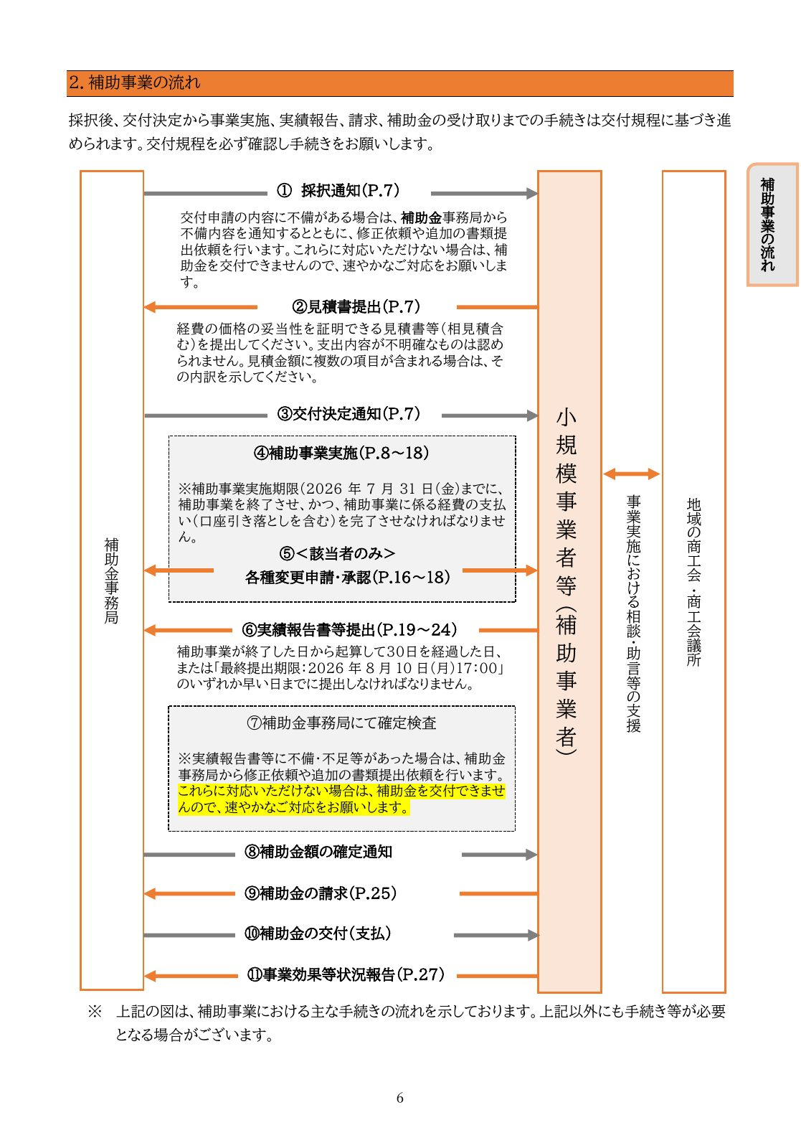
持続化補助金 実績報告マニュアル｜第1分冊
CHAPTER 01
最初に知っておくこと
資料画像：採択、交付決定、事業実施、実績報告、確定通知、精算払請求、入金までの全体像。
05
Notes:
採択から補助金入金までの流れを示した補助事業の手引き
資料画像：採択、交付決定、事業実施、実績報告、確定通知、精算払請求、入金までの全体像。

Slide 6
持続化補助金 実績報告マニュアル｜第1分冊
CHAPTER 02
CHAPTER 02
実績報告から入金までの全体の流れ
必要な資料と判断基準を、実務の順番で確認します。
06
Notes:
CHAPTER 02
実績報告から入金までの全体の流れ
この章の内容を、実務の流れに沿って説明します。

Slide 7
持続化補助金 実績報告マニュアル｜第1分冊
CHAPTER 02
実績報告から入金までの全体の流れ
事業と支払いを完了
証拠書類を整理
実績報告を提出
確定通知を確認
精算払請求・入金
交付決定通知書と申請内容を開く：最初に、交付決定日、補助事業終了日、交付決定額、認められた経費区分を確認します。ここが基準です。
詳しい説明・例・注意点はスピーカーノートに収録
07
Notes:
・事業と支払いを完了
・証拠書類を整理
・実績報告を提出
・確定通知を確認
・精算払請求・入金
交付決定通知書と申請内容を開く
最初に、交付決定日、補助事業終了日、交付決定額、認められた経費区分を確認します。ここが基準です。応募時の申請書だけで判断せず、交付決定時に修正された内容がないかも確認してください。
補助事業を最後まで実施する
発注、納品、役務の完了、請求、支払い、実際の使用または配布まで、計画した取組を終えます。口座引落しの場合は、引落日が補助事業期間内に入っている必要があります。
経費ごとに証拠書類を一式にする
経費区分単位ではなく、取引単位で「見積→発注→納品・完了→請求→支払→成果物・写真」の順に並べます。書類の金額、品名、数量、取引先がつながっているか確認します。
申請システムへ入力・添付する
実績報告日、事業期間、取組内容、成果、経費明細、証憑、収益納付、取得財産、賃金引上げ関係の情報を入力します。紙で応募申請した場合は、原則としてその後の手続きも紙になります。
差戻しに対応し、補助金額の確定を待つ
不足や不一致があると、事務局から修正依頼が届きます。理由を推測して資料を大量に追加するのではなく、指摘された項目と取引を特定し、不足を補って再提出します。
確定通知後に精算払請求をする
実績報告を出しただけでは振り込まれません。確定通知書を確認した後、補助事業者本人名義の口座情報を登録し、精算払請求を提出して、初めて入金手続きへ進みます。

Slide 8
持続化補助金 実績報告マニュアル｜第1分冊
CHAPTER 03
CHAPTER 03
期限と対象期間を先に確認する
必要な資料と判断基準を、実務の順番で確認します。
08
Notes:
CHAPTER 03
期限と対象期間を先に確認する
この章の内容を、実務の流れに沿って説明します。

Slide 9
持続化補助金 実績報告マニュアル｜第1分冊
CHAPTER 03
期限と対象期間を先に確認する
実績報告で最も取り返しにくい不備は、期間外の発注や支払いです。
書類の表現は後から補足できる場合がありますが、実際の日付を変えることはできません。
次の四つの日付を、一枚のメモに書き出してください。
詳しい説明・例・注意点はスピーカーノートに収録
09
Notes:
実績報告で最も取り返しにくい不備は、期間外の発注や支払いです。書類の表現は後から補足できる場合がありますが、実際の日付を変えることはできません。次の四つの日付を、一枚のメモに書き出してください。

Slide 10
持続化補助金 実績報告マニュアル｜第1分冊
CHAPTER 03
期限と対象期間を先に確認する
確認する日付
意味
確認する資料
交付決定日
原則として、この日以後に発注・申込み・契約を開始できます。
交付決定通知書
補助事業終了日
発注、納品、実施、支払い、計画した取組を完了させる最終日です。
交付決定通知書、採択回の手引き
実績報告期限
実績報告書とすべての証拠書類を提出する期限です。通常、事業終了後に別途期限があります。
交付規程、公式案内、マイページ
口座引落日
カード払い等では、カード利用日だけでなく、補助事業者の口座から実際に引き落とされた日を確認します。
カード利用明細、通帳、ネットバンキング明細
10
Notes:
確認する日付｜意味｜確認する資料
交付決定日｜原則として、この日以後に発注・申込み・契約を開始できます。｜交付決定通知書
補助事業終了日｜発注、納品、実施、支払い、計画した取組を完了させる最終日です。｜交付決定通知書、採択回の手引き
実績報告期限｜実績報告書とすべての証拠書類を提出する期限です。通常、事業終了後に別途期限があります。｜交付規程、公式案内、マイページ
口座引落日｜カード払い等では、カード利用日だけでなく、補助事業者の口座から実際に引き落とされた日を確認します。｜カード利用明細、通帳、ネットバンキング明細

Slide 11
持続化補助金 実績報告マニュアル｜第1分冊
CHAPTER 03
期限と対象期間を先に確認する
不備になりやすい発注日が交付決定日前、納品日が事業終了日後、クレジットカードの引落日が事業終了日後、チラシを期間内に配布していない、店舗改装後も店舗を使用していない、といった場合は、経費が補助対象外となる可能性があります。
詳しい説明・例・注意点はスピーカーノートに収録
11
Notes:
不備になりやすい発注日が交付決定日前、納品日が事業終了日後、クレジットカードの引落日が事業終了日後、チラシを期間内に配布していない、店舗改装後も店舗を使用していない、といった場合は、経費が補助対象外となる可能性があります。

Slide 12
持続化補助金 実績報告マニュアル｜第1分冊
CHAPTER 03
「完了」の判断
単に代金を払った日ではなく、計画した販路開拓の取組が実際に終わった日で判断します。
たとえば、チラシ作成事業なら印刷物の納品だけでなく配布まで、設備導入なら納品だけでなく設置・検収・利用開始まで、店舗改装なら工事完了だけでなく改装後の店舗で営業または販路開拓の取組を開始するところまでを意識します。
詳しい説明・例・注意点はスピーカーノートに収録
12
Notes:
「完了」の判断
単に代金を払った日ではなく、計画した販路開拓の取組が実際に終わった日で判断します。たとえば、チラシ作成事業なら印刷物の納品だけでなく配布まで、設備導入なら納品だけでなく設置・検収・利用開始まで、店舗改装なら工事完了だけでなく改装後の店舗で営業または販路開拓の取組を開始するところまでを意識します。

